Slide 1
«Τα ψηφιακά εργαλεία στη διδακτική πράξη». Μέρος 3^{ο} : Παραδείγματα αξιοποίησης των ψηφιακών εργαλείων Δρ. Κεΐσογλου Στέφανος Σχολικός Σύμβουλος Μαθηματικών Στέλεχος του Εργαστηρίου Εκπαιδευτικής Τεχνολογίας του Πανεπιστημίου της Αθήνας

Slide 2
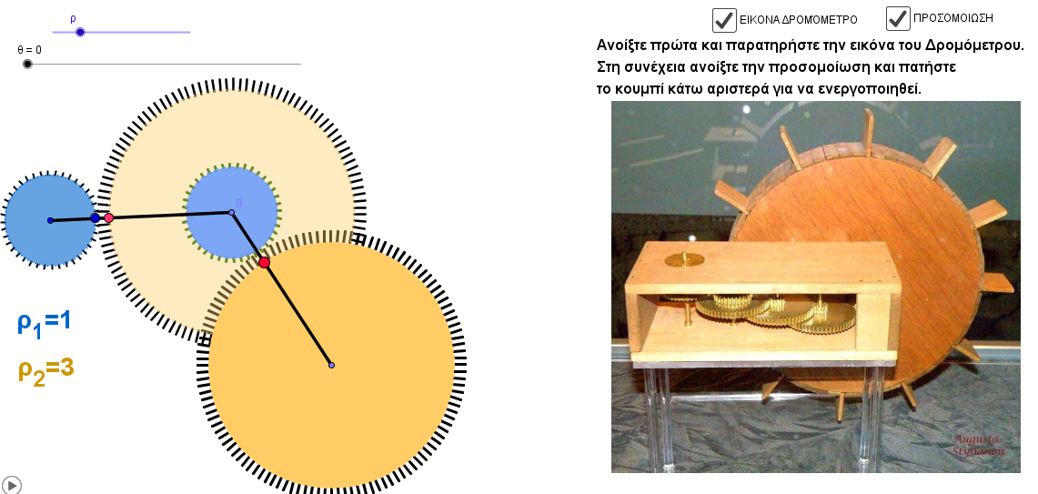
Παράδειγμα δραστηριότητας (Τεχνολόγοι).
Η διδακτική χρήση δυναμικών προσομοιώσεων.
Οι προσομοιώσεις διαθέτουν 3 σημαντικά πλεονεκτήματα για τον διδάσκοντα ο οποίος μπορεί:
να ενσωματώσει στο μοντέλο εκείνες ακριβώς τις ιδέες τις οποίες κρίνει σημαντικές.
να προσδώσει στο μοντέλο την διαφάνεια που θεωρεί απαραίτητη.
να εμπλέξει τους μαθητές σε δραστηριότητες μετασχηματισμού της προσομοίωσης και πειραματισμού.

Slide 3
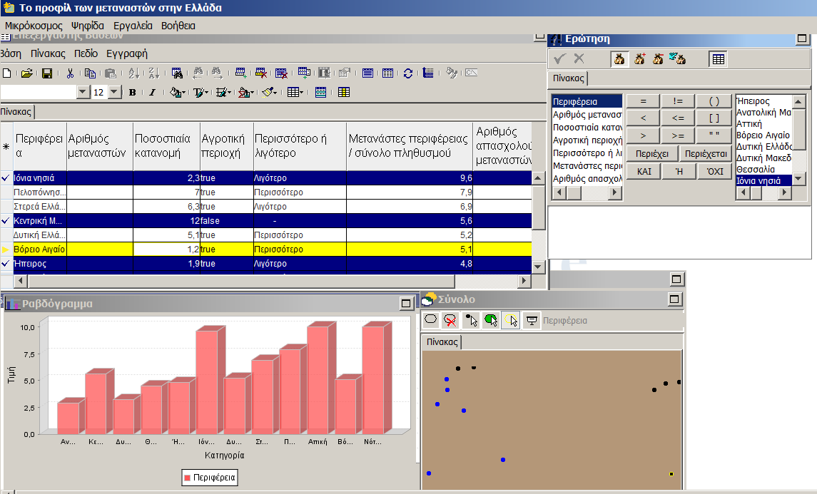
Παράδειγμα δραστηριότητας (Οικονομολόγοι).
Η οργάνωση και διαχείριση δεδομένων.
Να μελετήσετε το διδακτικό σενάριο «Οι μετανάστες» από το υποστηρικτικό υλικό.

Slide 4
Παράδειγμα δραστηριότητας_1 (Πληροφορική).
Να αναδιατάξετε και επαναδιατυπώσετε τον παραπάνω πίνακα
ώστε να έχει τη μορφή ενός λεκτικού αλγόριθμου.
Να κατασκευάσετε έναν αλγόριθμο με τον οποίο θα μπορεί να λυθεί οποιαδήποτε πρωτοβάθμια εξίσωση της μορφής αx+β=0.
Να κατασκευάσετε έναν αλγόριθμο με τον οποίο όταν δίνεται ένας αριθμός να βρίσκει μία εξίσωση της οποίας η λύση να είναι ο συγκεκριμένος αριθμός.

Slide 5
Παράδειγμα δραστηριότητας_2 (Πληροφορική).
Όταν αυξάνεται το n συμπληρώνονται οι στήλες a και b
Ποια σχέση συνδέει τους αριθμούς των δύο στηλών;
Υπολογίστε τον λόγο b/a με το αντίστοιχο κουμπί.
Υπολογίστε με το αντίστοιχο κουμπί την sqrt{2}.
Τι παρατηρείτε;
Γράψτε έναν αλγόριθμο που να υπολογίζει την sqrt{2}
με προσέγγιση δεκάκις χιλιοστού.

Slide 6
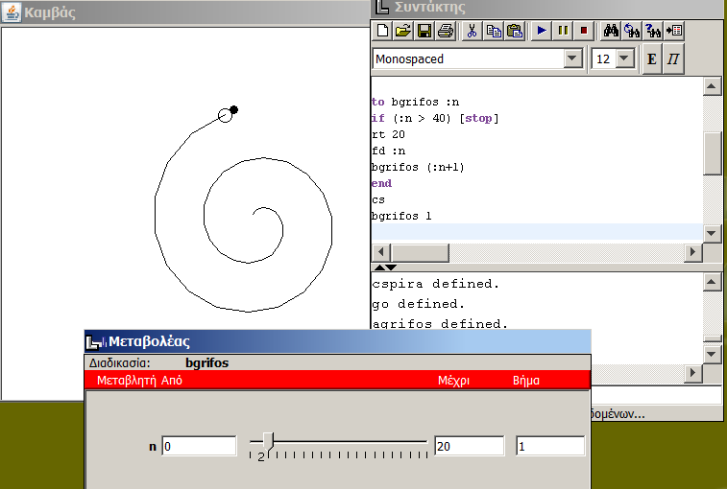
Παράδειγμα δραστηριότητας_3 (Πληροφορική)
Αναδρομική διαδικασία.
Να ανοίξετε το αρχείο ¨σπείρες¨. Να μελετήσετε τον κώδικα. Σε τι διαφέρει ο κώδικας agrifos; από τον bgrifos;
Σε τι διαφέρει ο κώδικας bgrifos; από τον cgrifos;
Πως μεταφέρεται η διαφορά των κωδίκων στο γράφημα;
Να πειραματιστείτε με τον κώδικα bgrifos και cgrifos ώστε να παραχθούν σπείρες δικής σας επινόησης.

